Slide 1
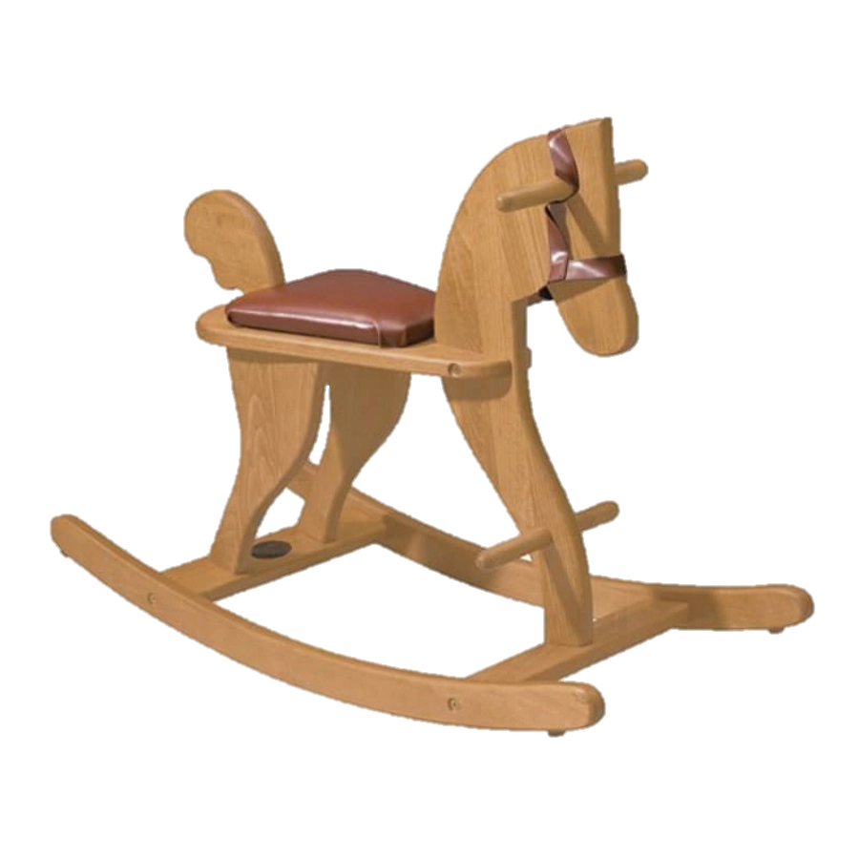
REPONSE
NOM :
PRENOM :
Personnes qui accompagnent (Indiquer ci-contre, le nombre) :
Assistera au vernissage le jeudi 18 janvier 2024 à 17h
Envoyer le Formulaire de Réponse sur l’adresse mail (lesessartslatournelle@gmail.com).
LAC
LES ESS’ARTS LYCEE LA TOURNELLE

